Slide 1
Муниципальное бюджетное дошкольное образовательное учреждение «Детский сад № 1 «Берёзка»» с. Краснотуранск. Фотоматериалы:
Предметно-пространственная среда
в группе детей 6-7 лет
Выполнила:
Аксенова В.Е., воспитатель
I квалификационной категории
с. Краснотуранск, 2020 г.

Slide 2
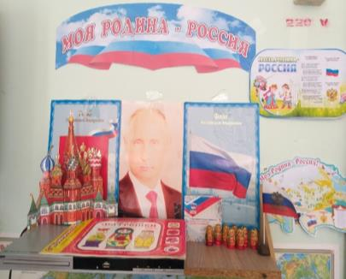
Патриотический центр «Моя Родина – Россия»
- оборудован атрибутами государственной символики, фотоальбомами о Москве, Красноярском крае и родном селе; подобран наглядно-дидактический материал, оформлены игры: «Узнай свой флаг среди других», «Наша армия», «Путешествие по Москве», «Путешествие по Краснотуранску», «Моя малая Родина», «Собери богатырей в дорогу», «Собери карту»;
- оформлены фотоальбомы «Твои защитники», «Моя семья», «Природа Краснотуранского района»;
- сделаны подборки стихов поэтов-земляков, пословиц и поговорок о родине, дружбе, труде, хлебе; имеются образцы народно-декоративного творчества, необходимая художественная и методическая литература.

Slide 3
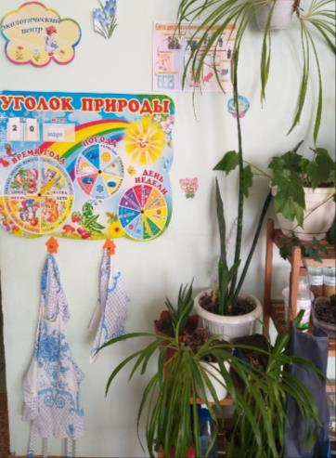
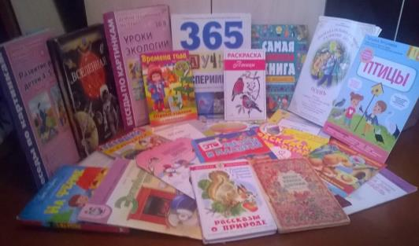
В Экологическом центре различные комнатные растения, альбомы по темам: «Времена года», «Растения леса, поля, луга», «Аптека на подоконнике», «Весёлый огород», «Живая и неживая природа», «Деревья», «Цветы на клумбе», «Животные и птицы», «Гербарий», иллюстративный материал и фотографии «Мой город (село, деревня)»; альбомы с подборкой стихов, пословиц, поговорок, примет, загадок по временам года, дидактические игры по ознакомлению с природой и экологическому воспитанию.

Slide 4
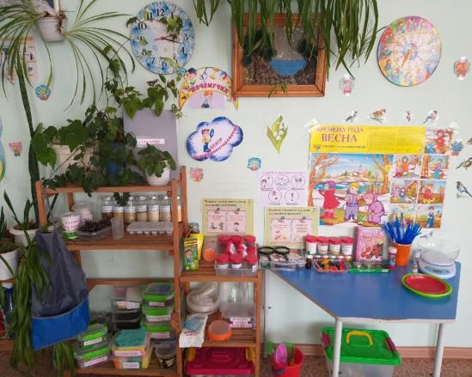
Центр экспериментирования «Почемучка» Центр экспериментально-исследовательской деятельности представлен многообразием коллекций (грунт, камень, семена, крупы, пуговицы, фантики, ткани, и т.д.). В нём находится материал для осуществления опытной деятельности: лупы, компасы, мензурки, колбы, мерные стаканчики, лейки, часы и т.д. В процессе экспериментирования стараюсь научить детей искусству видеть всё многообразие окружающего мира, которое воспитывает особое чувство – миропонимание.

Slide 5
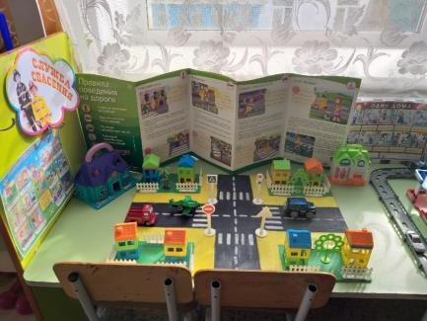
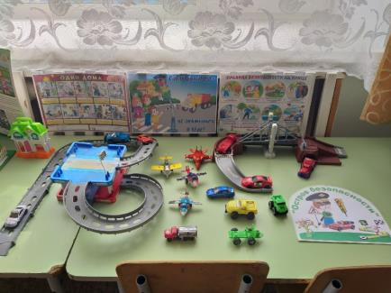
В центре «Служба безопасности» дети в игровой форме закрепляют правила дорожного движения и пожарной безопасности. Центр оснащён дидактическим и наглядным материалом, настольными играми «Дорожные знаки», «Азбука пешехода» и др., фотоальбомами по пожарной безопасности.
Центр «Служба безопасности»

Slide 6
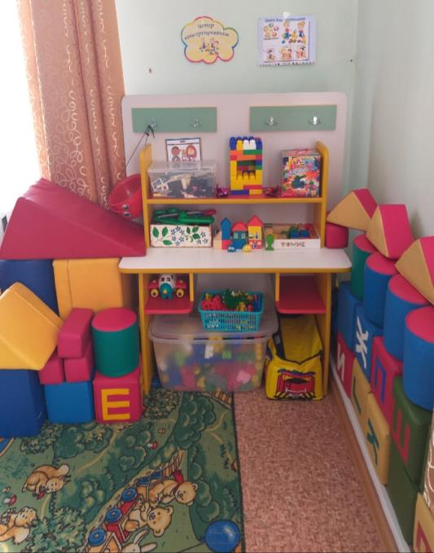
В строительно-конструктивном центре дети могут выбрать строительный материал или конструктор для воплощения своих замыслов. У дошкольников развивается мышление, воображение, способности к самостоятельному творчеству. Материал достаточно мобилен, его можно перемещать в любое место группы.
Центр конструирования

Slide 7
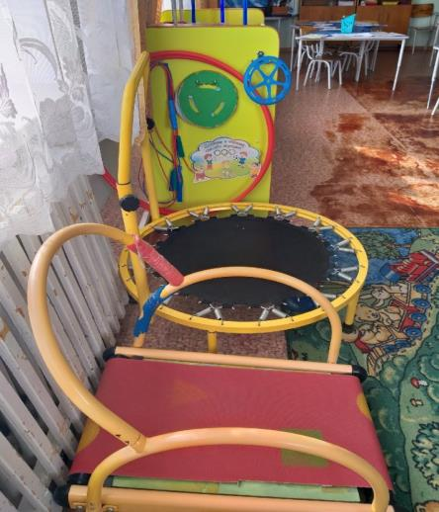
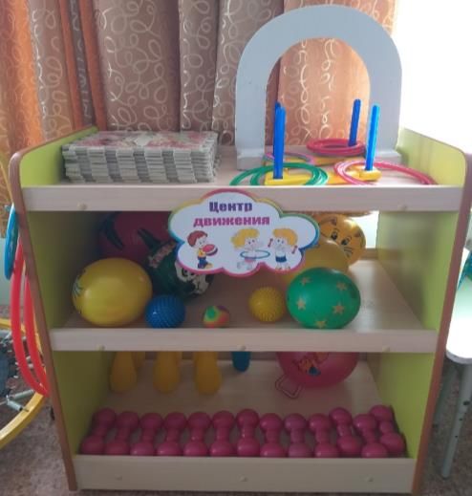
В центре двигательной активности есть всё для удовлетворения потребности детей в движении: кегли, мячи, кольцебросс, беговая мини-дорожка, массажные коврики и мячи, скакалки, обручи, мини-батут, иллюстрированный материал по зимним и летним видам спорта.
Центр движения

Slide 8
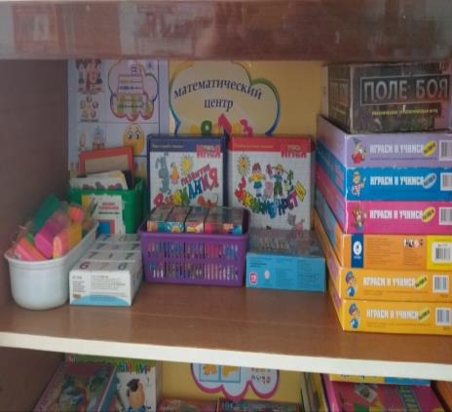
Математический центр формирует у дошкольников интерес к элементарной математической деятельности, развивает ум и интеллект. Здесь расположила счётные палочки, дидактические и настольные игры на развитие логики, мышления, памяти: «Танграмм», «Колумбово яйцо», «Пифагор», «Палочки Кюизенера» с приложениями, «Весёлая логика», «Мои первые часы», «Шашки», «Найди ошибку художника», «Проведи дорожку» и др.

Slide 9
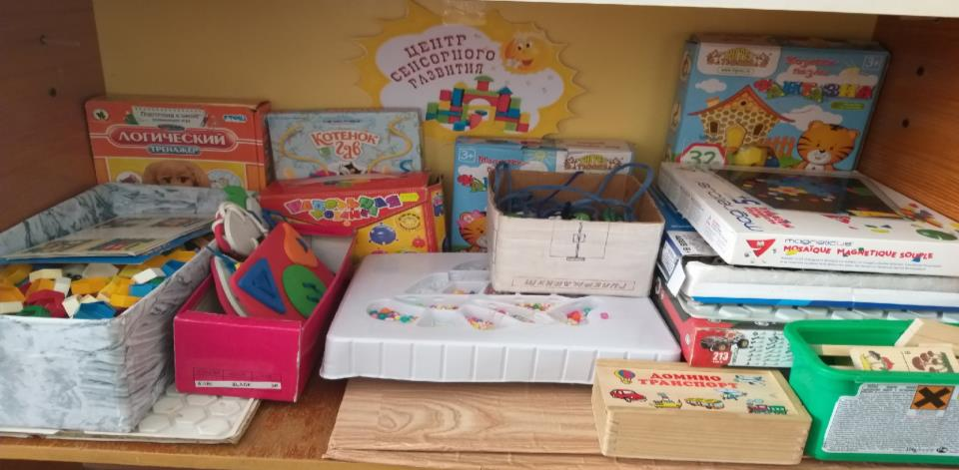
В центре сенсорного развития предназначенного для развития мелкой моторики и тактильных ощущений расположила игры: «Соедини детали», «Весёлые узелки», «Застегни пуговицы», «Сделай бусы маме», «Счетные лабиринты», конструкторы из мелких деталей, «Открути пробочку», «Счётный мешочек», а также счётные палочки и всевозможные мозаики.
Центр сенсорного развития

Slide 10
Центр дидактических игр Этот центр наполнен разными играми на развитие логики, мышления, внимания: игры-ходилки, пазлы, кубики с картинками, домино и др.

Slide 11
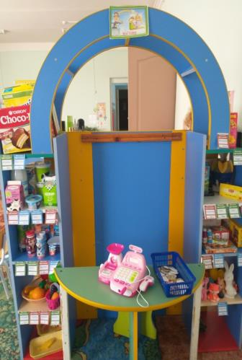
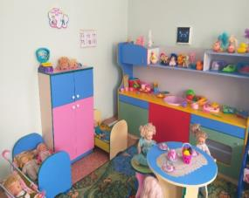
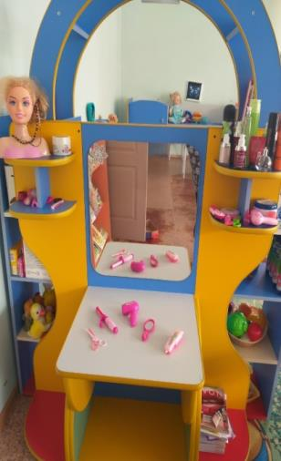
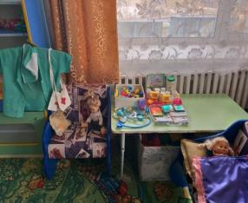
Игровой центр оснастила сюжетно-ролевыми играми «Магазин», «Больница», «Салон красоты», «Гараж», «Мастерская», «Семья», «Дочки-матери» и др.
Центр сюжетно-ролевой игры

Slide 12
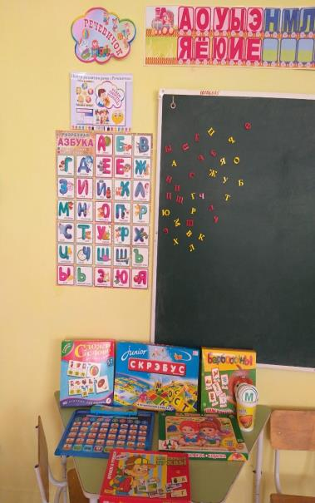
Центр речевого развития «Речевичок» Центр оснащен различными дидактическими играми по развитию речи, наборами парных картинок на соотнесение, разрезными сюжетными картинками, а также серией картин и иллюстраций для установления последовательности событий.

Slide 13
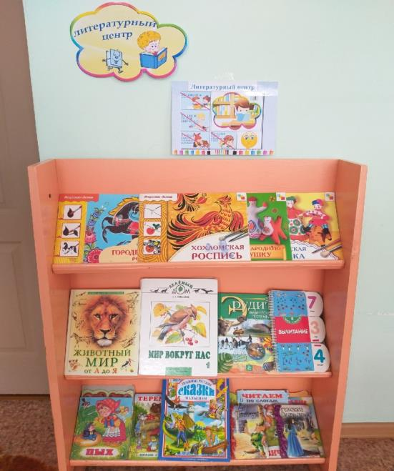
В Литературном центре приобщаю детей к чтению, развиваю познавательные способности. Выставляю книги, которые интересуют детей: познавательные и детские энциклопедии, детские журналы, сказки и др. Состав книжного уголка меняется в зависимости от задач и темы недели.
Литературный центр

Slide 14
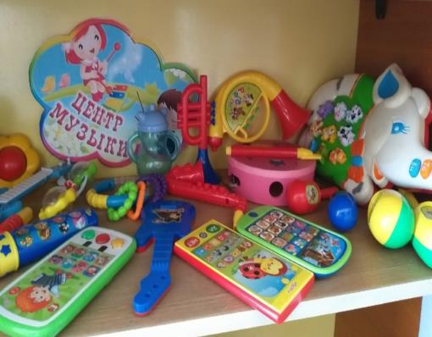
Центр музыки В Центре музыки расположила разные музыкальные инструменты: металлофон, барабан, бубен, маракасы, деревянные ложки, детский саксофон, свистульки, дудочка, гитара, трещотки, труба, валторна, кастаньеты, синтезатор. Также здесь находятся: стереоколонка для прослушивания песен, DWD плеер, телевизор для просмотра мультфильмов.

Slide 15
В Театральном центре для обыгрывания сказок есть пальчиковый театр, куклы би-ба-бо, настольная ширма, теневой театр, элементы костюмов. Воспитанники свободно музицируют и обыгрывают сказки.

Slide 16
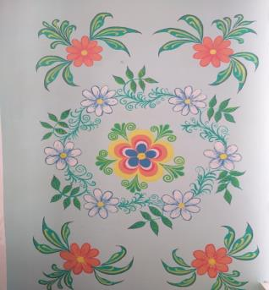
В Центре творчества по изобразительной деятельности мои воспитанники овладевают техническими навыками в рисовании, лепке, аппликации. Здесь у детей развивается эмоциональное отношение к процессу художественно-изобразительной деятельности, желание создавать яркие, выразительные образы. В центре есть всё самое необходимое для художественного творчества: гуашь, акварель, цветные восковые мелки, цветные карандаши, цветной и белый картон, губки, непроливайки и многие другие материалы для традиционных и нетрадиционных техник изобразительной деятельности с алгоритмами последовательности действий и инструкциями по правилам безопасного обращения с рабочими материалами.
Центр творчества

Slide 17
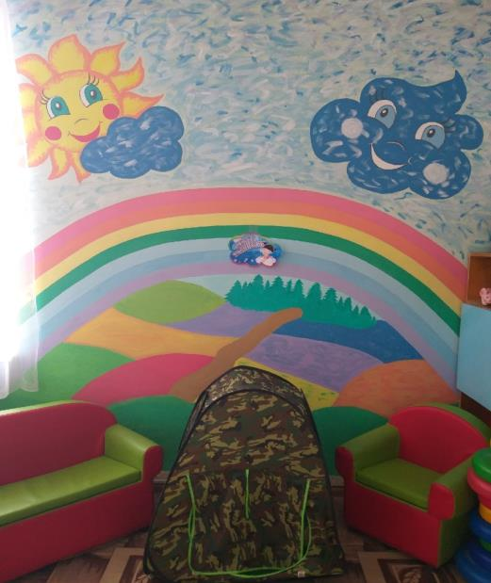
Уголок уединения – это место покоя; место для отдыха детей. Если ребята за целый день устают в шумном коллективе, то тогда на помощь приходит Уголок уединения, где ребята смогут восстановить своё личное пространство, снять нервное перенапряжение и вероятность возникновения конфликтных ситуаций. Центр хорошо помогает ребятам адаптироваться к новым условиям. Для более уютной и комфортной обстановки в группе раскрасила стены акриловыми красками.

